Slide 1
Le gouvernement royal

Slide 2
Le gouvernement royal
La N-F a plusieurs problèmes dans le mi-17e siècle :
Le peuplement reste faible

Slide 3
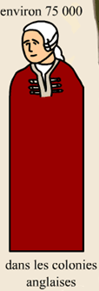

Slide 4
Le gouvernement royal
La N-F a plusieurs problèmes dans le mi-17e siècle :
Le peuplement reste faible
La menace iroquoise s’amplifie
L’économie est basée sur 1 produit

Slide 5
Le gouvernement royal
France a un nouveau roi—Louis XIV.

Slide 6
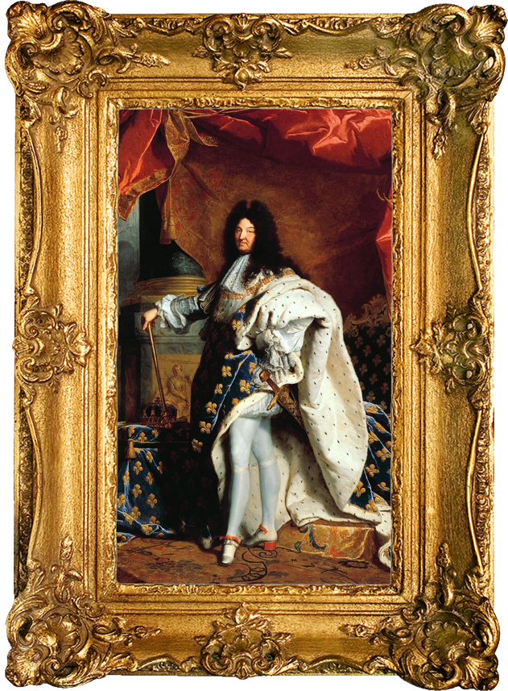
Le roi Louis XIV (peinture 1701)

Slide 7
Le gouvernement royal
France a un nouveau roi—Louis XIV.
Il instaure un gouvernement royal en N-F
qui remplace la Cie des Cent-Associés.

Slide 8
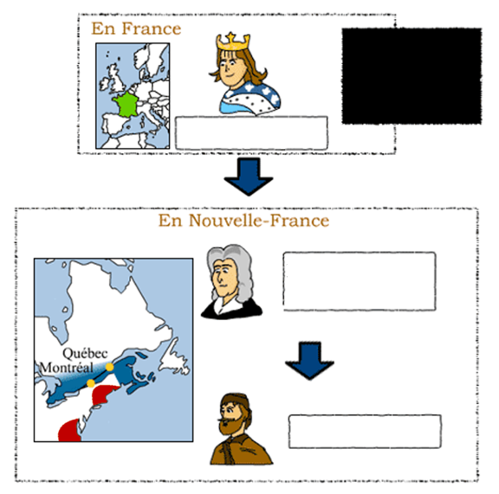
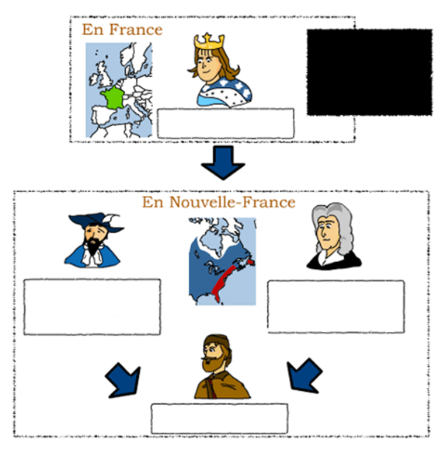

Slide 9
Le gouvernement royal
Pour augmenter la population, Louis XIV envoie les Filles du Roy
—770 entre 1663 et 1673.

Slide 10
Nombre d’hommes et de femmes célibataires en 1665
775 hommes
56 femmes

Slide 11
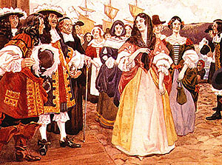
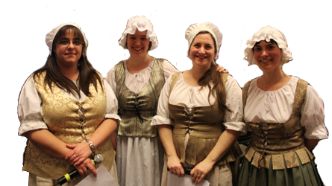

Slide 12
Le gouvernement royal
Louis XIV envoie les Filles du Roy pour augmenter la population
—770 entre 1663 et 1673.
Il envoie le régiment Carignan-Salières pour la défense
(et peuplement).

Slide 13
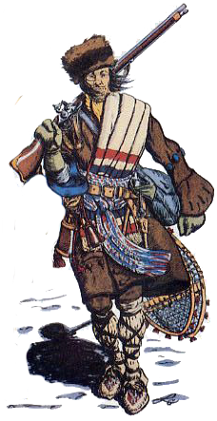
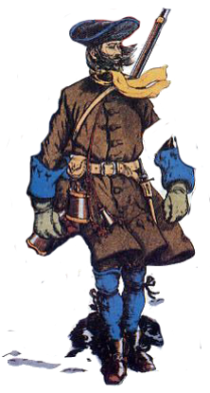

Slide 14
Questions importantes
p.102
#2
#3
instaurer (v), soumis (adj.), diplomatie (nf), milice (nf)
Devoirs: p.102-103

